Slide 1
뇌소포의 분화
1조 김수환 김재영 오소민 장현서 안준수 전우호 황채은

Slide 2
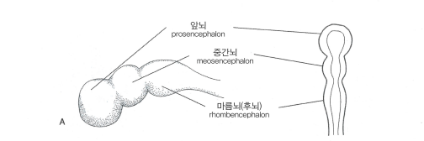
일차뇌소포→앞뇌, 중간뇌, 마름뇌라는 세개의 팽창 부위를 발생시킨다.
*일차뇌소포:신경판의 앞쪽에 팽창된 부분

Slide 3
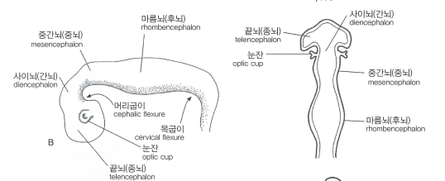
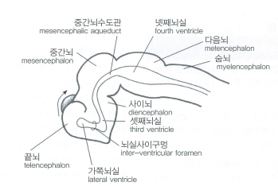
앞뇌의 분화
앞뇌는 꼬리쪽 사이뇌와 머리쪽 끝뇌로 분화된다.
사이뇌: 눈잔, 시상, 신경뇌하수체 및 솔방울샘 형성
-셋째 뇌실 공간 존재
끝뇌: 대뇌반구, 후각망울 형성
-쌍으로 된 가쪽뇌실 존재

Slide 4
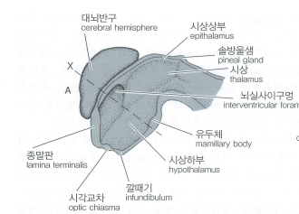
사이뇌
-왼쪽및 오른쪽 날개판과 지붕판으로부터 형성
-사이뇌 가쪽 벽 안쪽 면에서 세포증식이 일어나 시상하부, 시상, 시상하부 덩어리를 형성
-시상: 소뇌와 바닥신경절로부터 대뇌겉질로 감각신호를 전달하는 역할
-시상하부: 내장기능, 소화, 체온, 감정적 행동을 조절하는 많은 수의 핵 발생
-시상상부: 뇌하수체의 내분비 활동을 조절하고 많은 자율반사에 영향

Slide 5
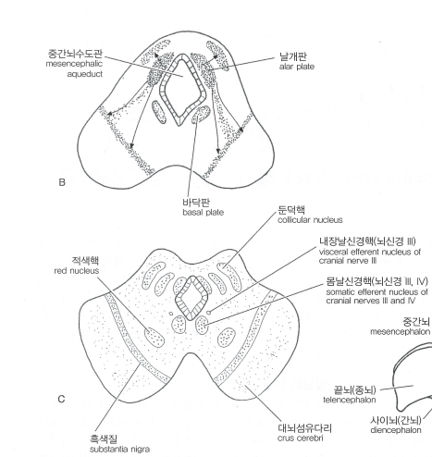
중간뇌의 분화
-중간뇌 부위에서 머리굽이라는 앞배쪽 굽이 발생
-좁은 중심관과 함께 척수형태로 존재
-날개판과 바닥판의 지붕판-바닥판으로의 정중방향 팽창
→ 중간뇌의 신경관의 크기 감소
→ 중간뇌 수도관 형성
-바닥판: 일반몸날신경집단 부위와 일반내장날신경집단의 운동핵 무리를 발생
-대뇌섬유다리는 각 바닥판의 가장자리 층의 확장에 의해 형성→ 대뇌겉질로부터 다리뇌와 척수의 하부 중심으로 내려가는 신경로의 통로 제공

Slide 6
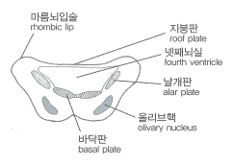
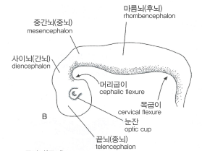
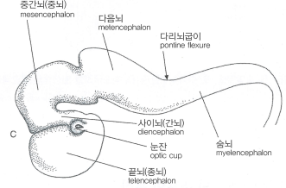
마름뇌의 분화
-신경구멍의 닫힘 직후 및 다리뇌굽이의 형성결과
-두 개의 팽창부위 형성, 다음뇌와 숨뇌로 분화
-마름뇌의 가쪽벽이 등쪽으로 확장→ 지붕판의 다이아몬드형의 구조물로 늘어짐→넷째뇌실이라는 큰 중심공간 발생

Slide 7
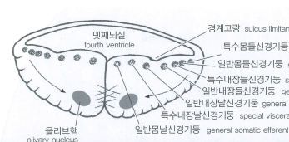
숨뇌
-지붕판, 마루판, 등쪽 날개판, 배쪽 바닥판이 가쪽 벽을 구성
-지붕판은 단층의 뇌실막 세포로 구성됨→ 뇌실막 세포와 혈관층의 조합으로 맥락조직 형성→ 두개의 맥락조직이 넷째뇌실 내로 돌출되어 넷째뇌실의 맥락얼기 형성
-바닥판은 세개의 운동핵 집단, 날개판은 네개의 핵 집단을 포함
-날개판 세포는 소뇌에 연접 충격을 전해주는 구조물인 올리브핵 복합체를 형성

Slide 8
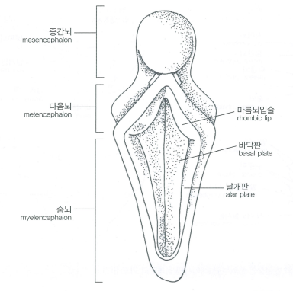
다음뇌
-마름뇌 앞부분에서 발달
-등쪽에 위치한 소뇌와 배쪽 확대부분인 다리뇌라는 특수한 구조를 형성
-소뇌→ 운동과 자세의 중추, 다리뇌→대뇌와 소뇌 사이의 신경섬유 통로
-바닥판은 특수내장날신경핵을, 날개판은 일반몸들신경핵을 포함

Slide 9
감사합니다

